Slide 1
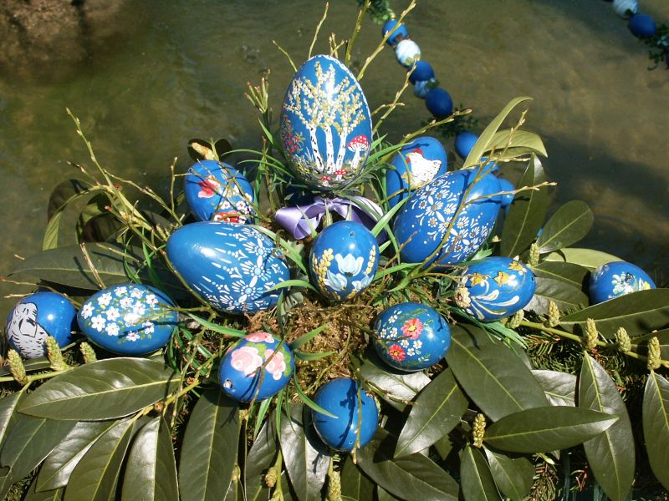
VELIKONOČNO USTVARJANJE
NA PRVI TRIADI

Slide 2
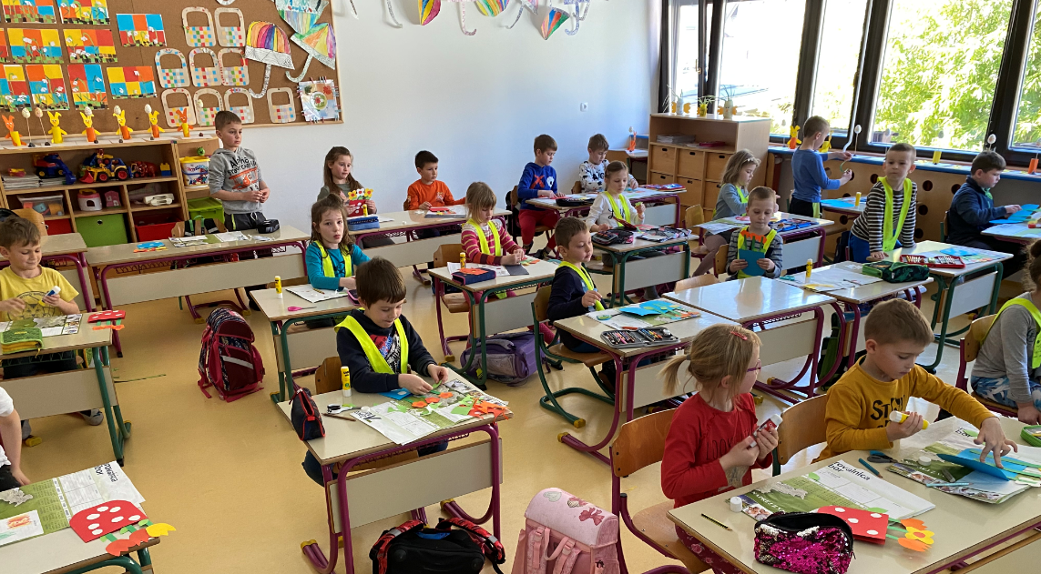
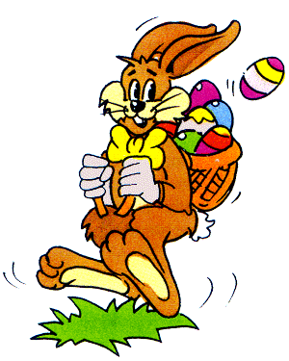
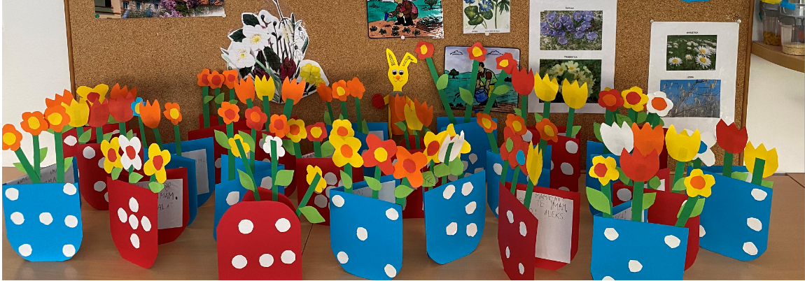
NISMO POZABILI TUDI NA MATERINSKI DAN
Z LJUBEZNIJO SMO IZDELALI ČUDOVITE VOŠČILNICE

Slide 3
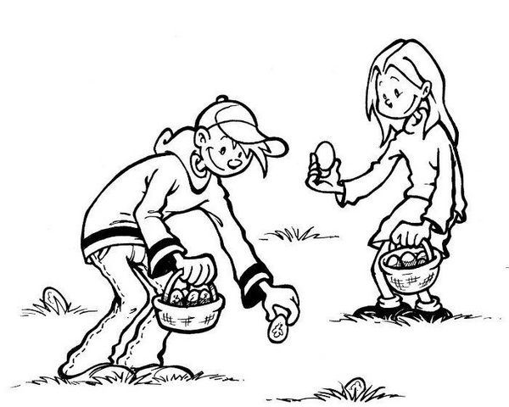
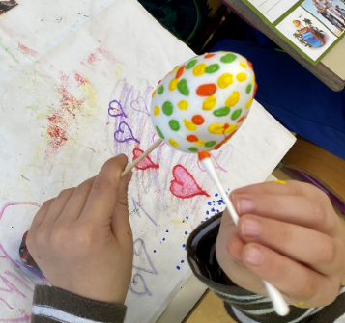
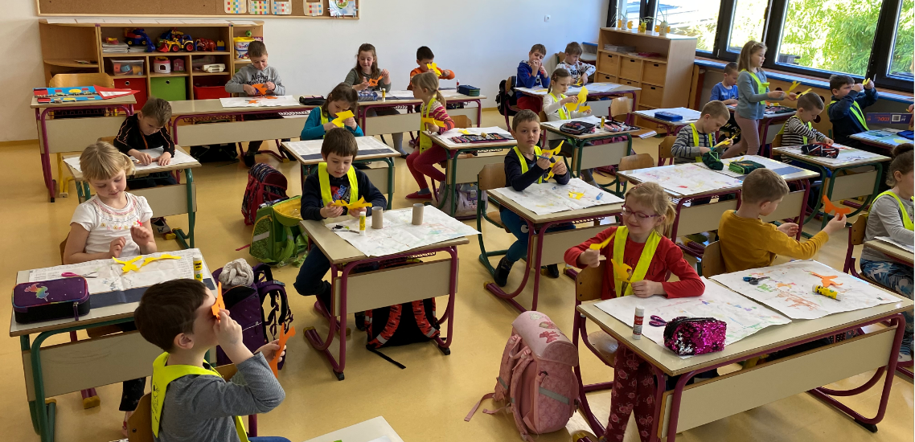
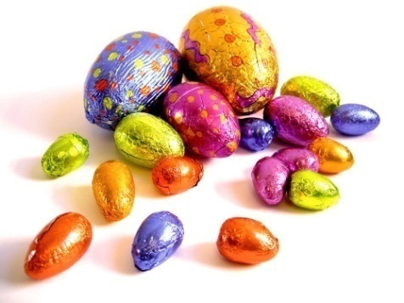
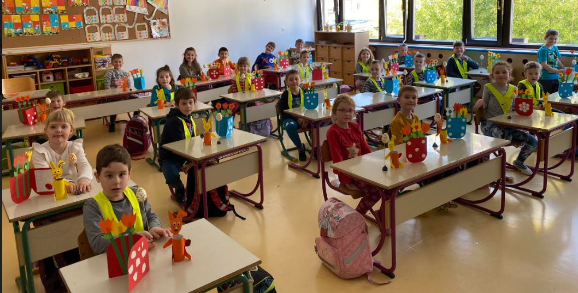
OKRASILI SMO JAJCA IN USTVARILI VELIKONOČNEGA ZAJČKA
ODLIČNO!

Slide 4
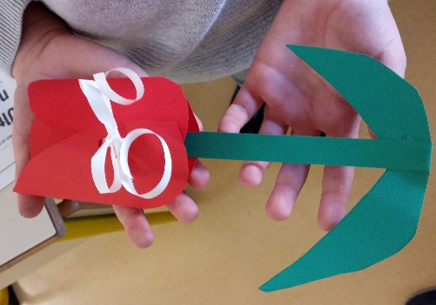
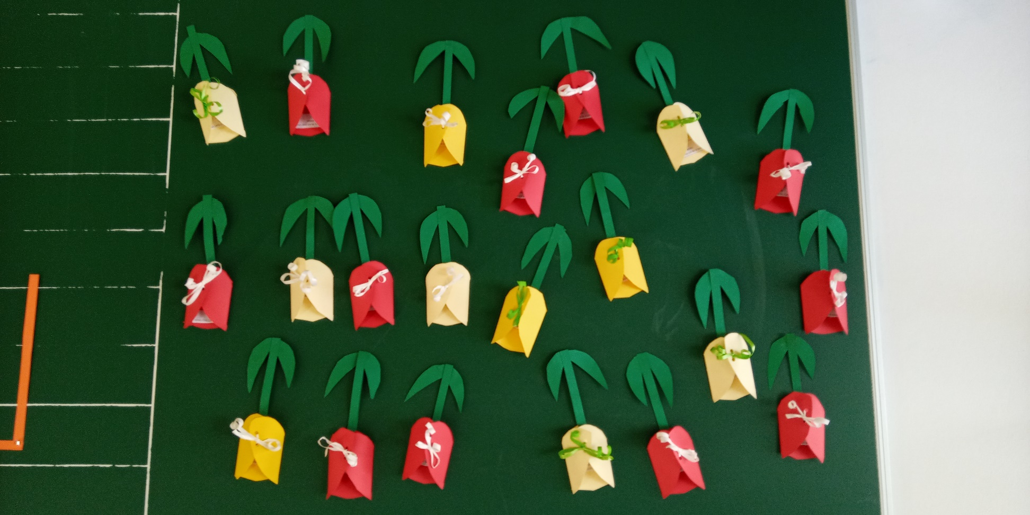
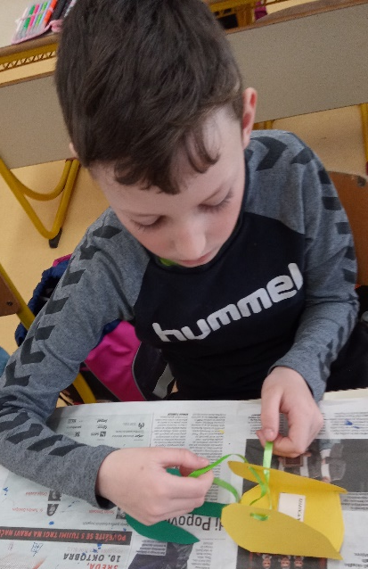
MATERINSKI DAN, DAN STARŠEV
S SKRBNO IZDELANO VOŠČILNICO SMO MAMICI IN OČKU POVEDALI , DA JU IMAMO RADI.

Slide 5
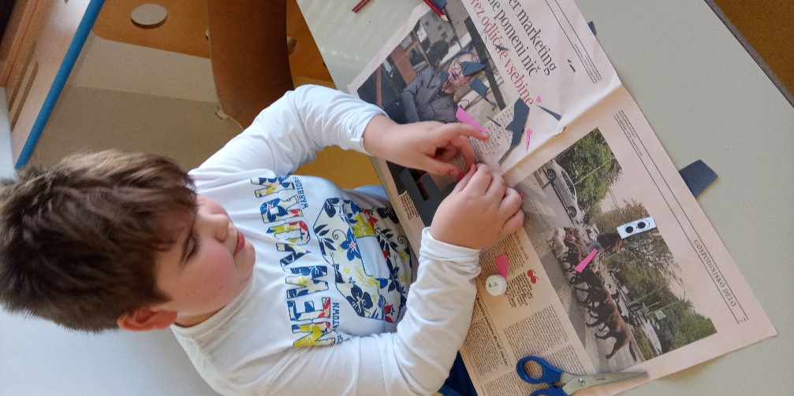
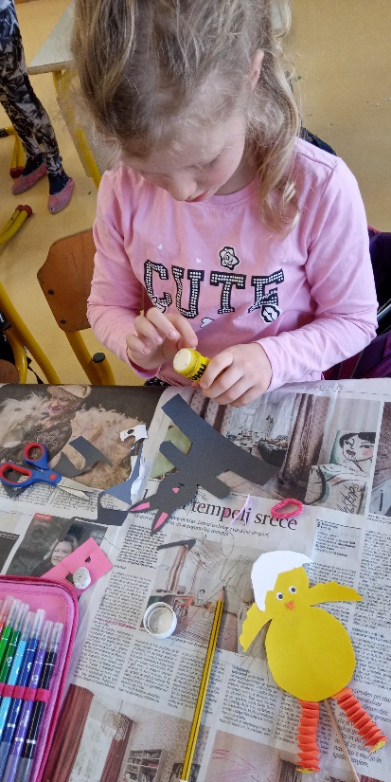
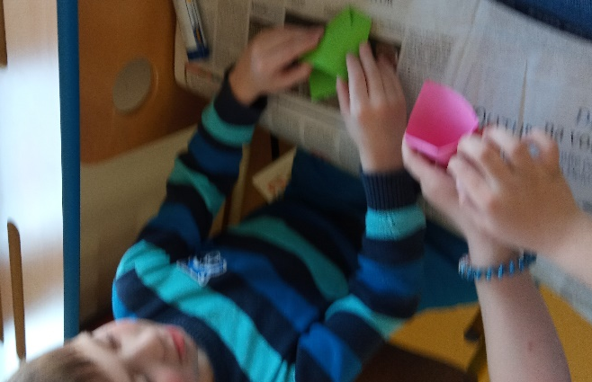
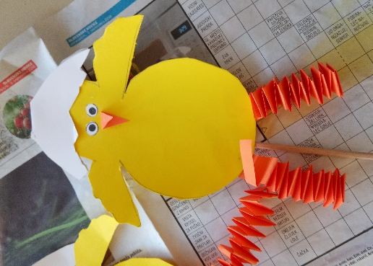
IZDELALI SMO PIŠČANČKA, ZAJČKA IN LONČEK ZA JAJČKA
VSI SO SE ZELO TRUDILI.

Slide 6
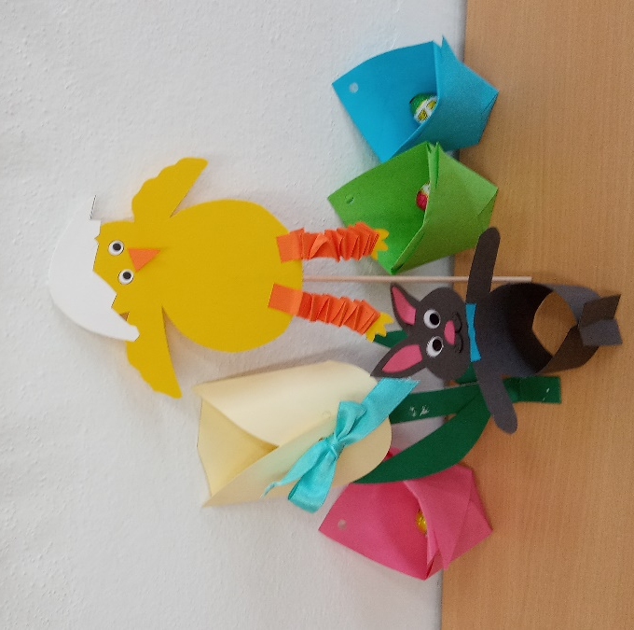
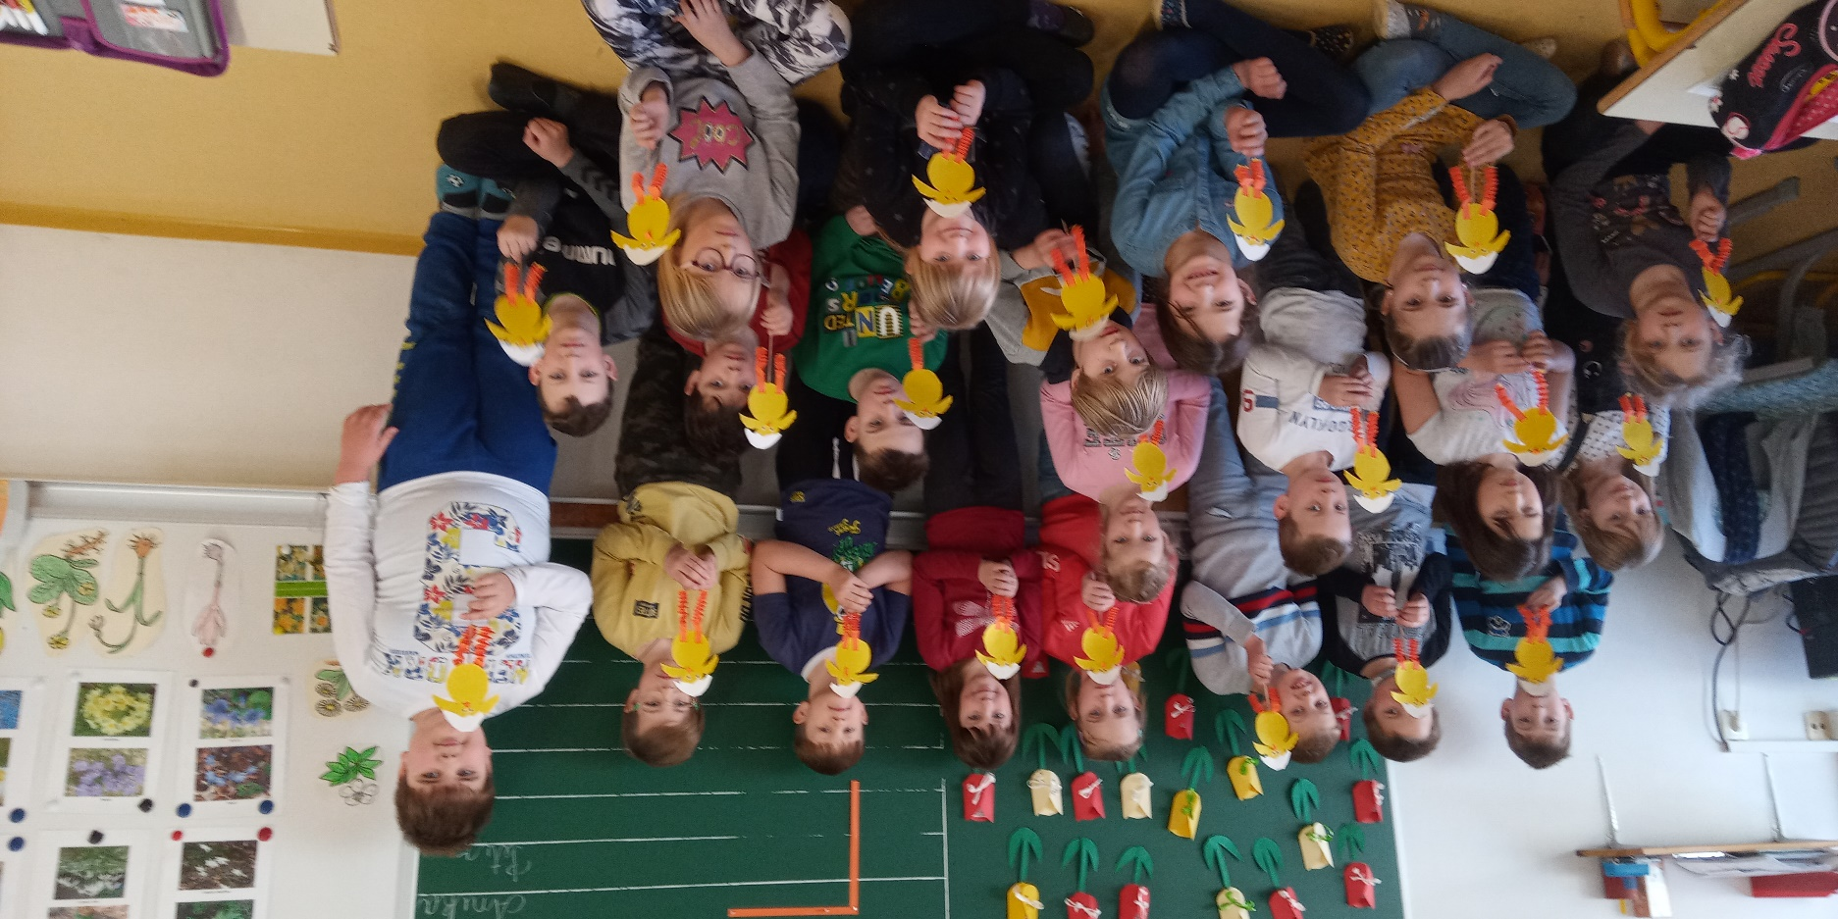
USPEŠNO SO ZAKLJUČILI DELO.

Slide 7
V ZAHVALO ZA NAŠE DRAGE MAMICE IN OČETE …

Slide 8
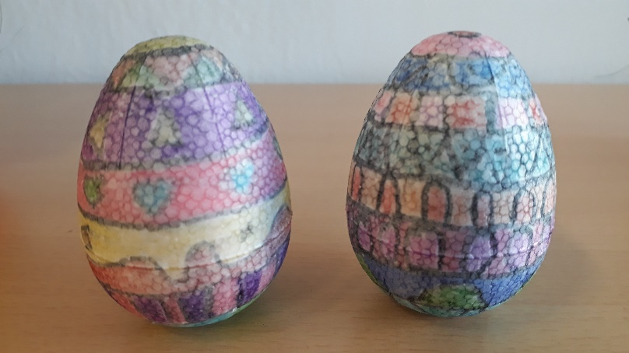
OKRAŠENA JAJČKA IN VELIKONOČNE KOŠARICE
ČUDOVITO!

